Slide 1
Assignment hoàn thiện

Slide 2
Nhóm 7
Thành viên nhóm :
Lê Công Huy
Ngô Xuân Tùng
Trần Văn Huy
Đỗ Anh Tuấn

Slide 3
Giới thiệu về Assigment
Đặt vấn đề.
Một công ty đặt hang bạn xây dựng một database về quản lý bán hang , yêu cầu sử dung database trên https://my.vertabelo.com database gồm các bảng sau
Khách hang
Loại sản phẩm
Sản phẩm
Hóa đơn
Hóa đơn chi tiết

Slide 4
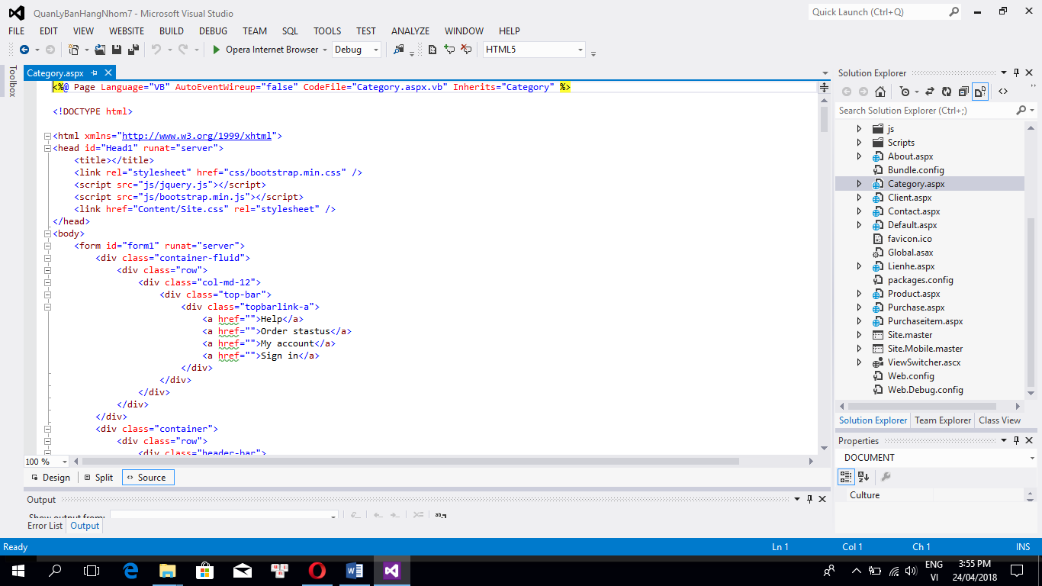
Tạo trang html

Slide 5
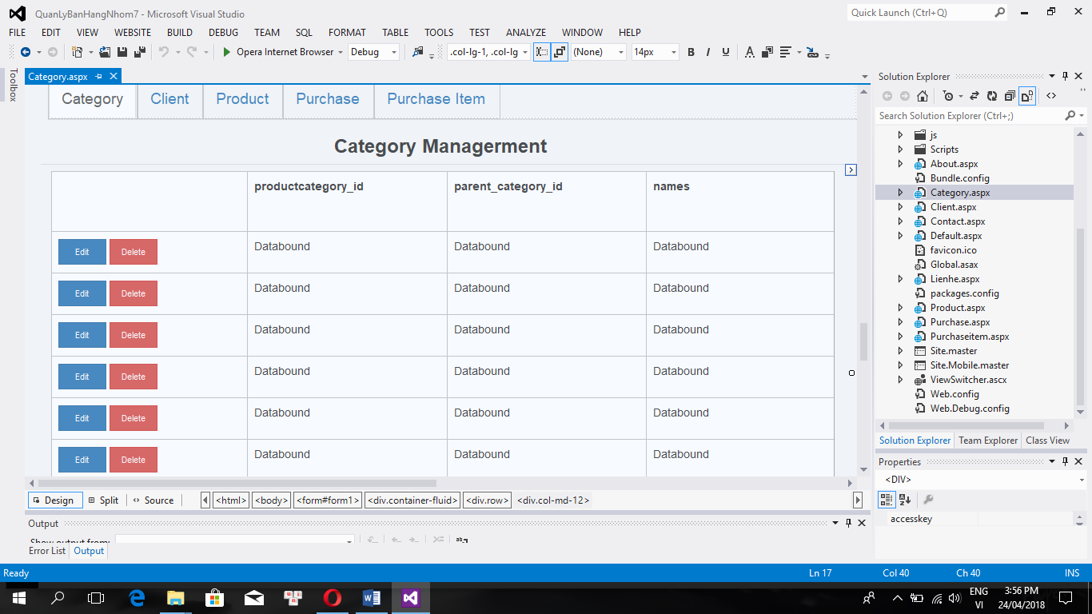
Tạo layout hiện thị và kết nối với database
Trang loại sản phẩm

Slide 6
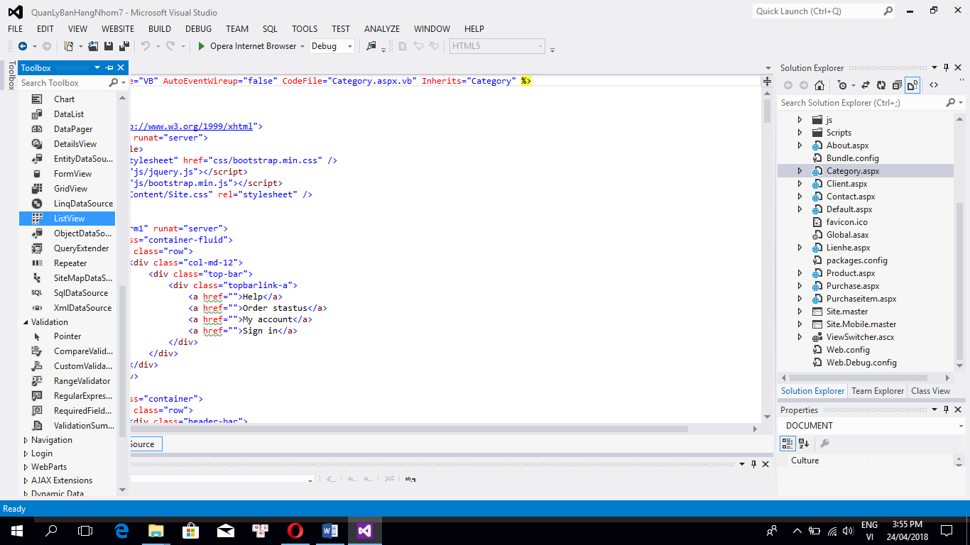
Code HTML

Slide 7
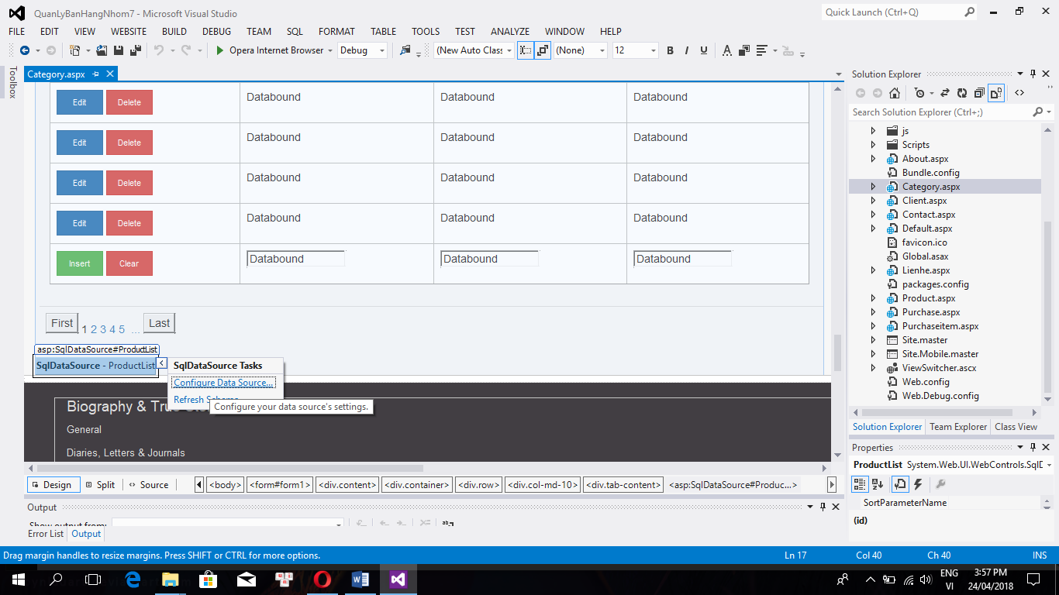
Kết nối database

Slide 8
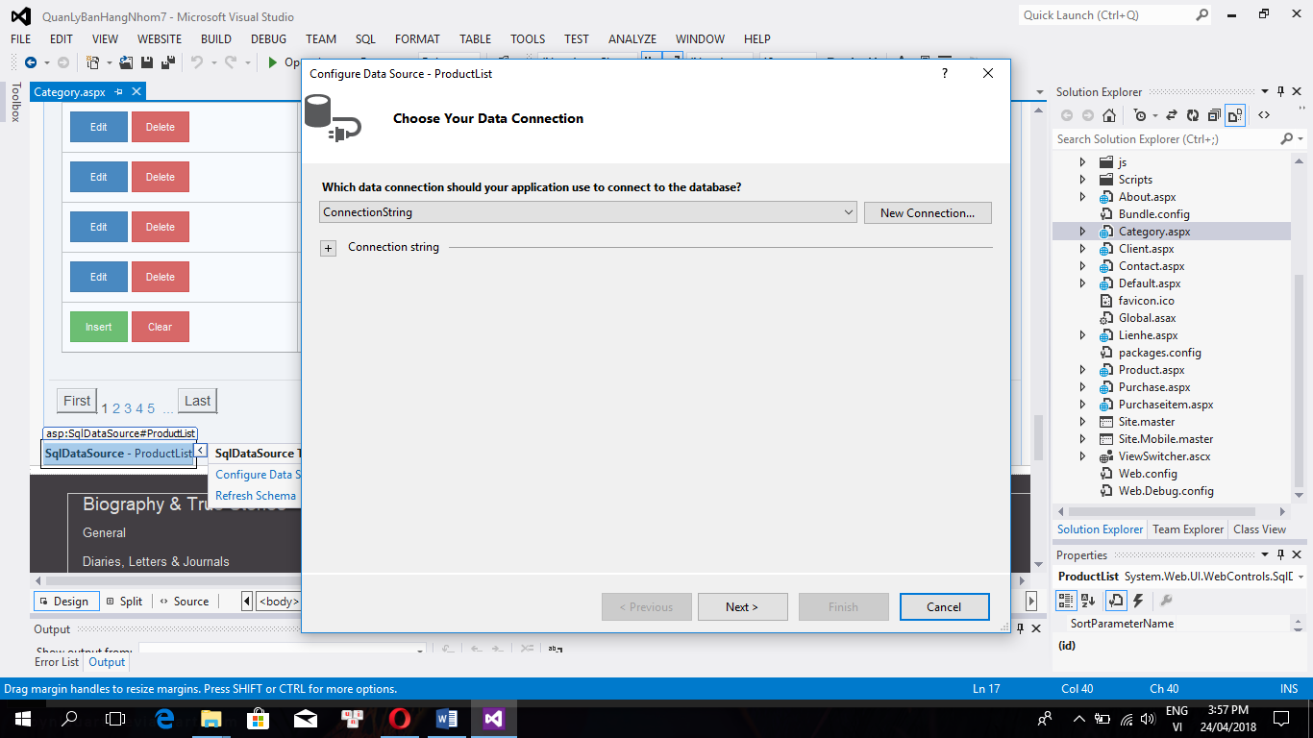

Slide 9
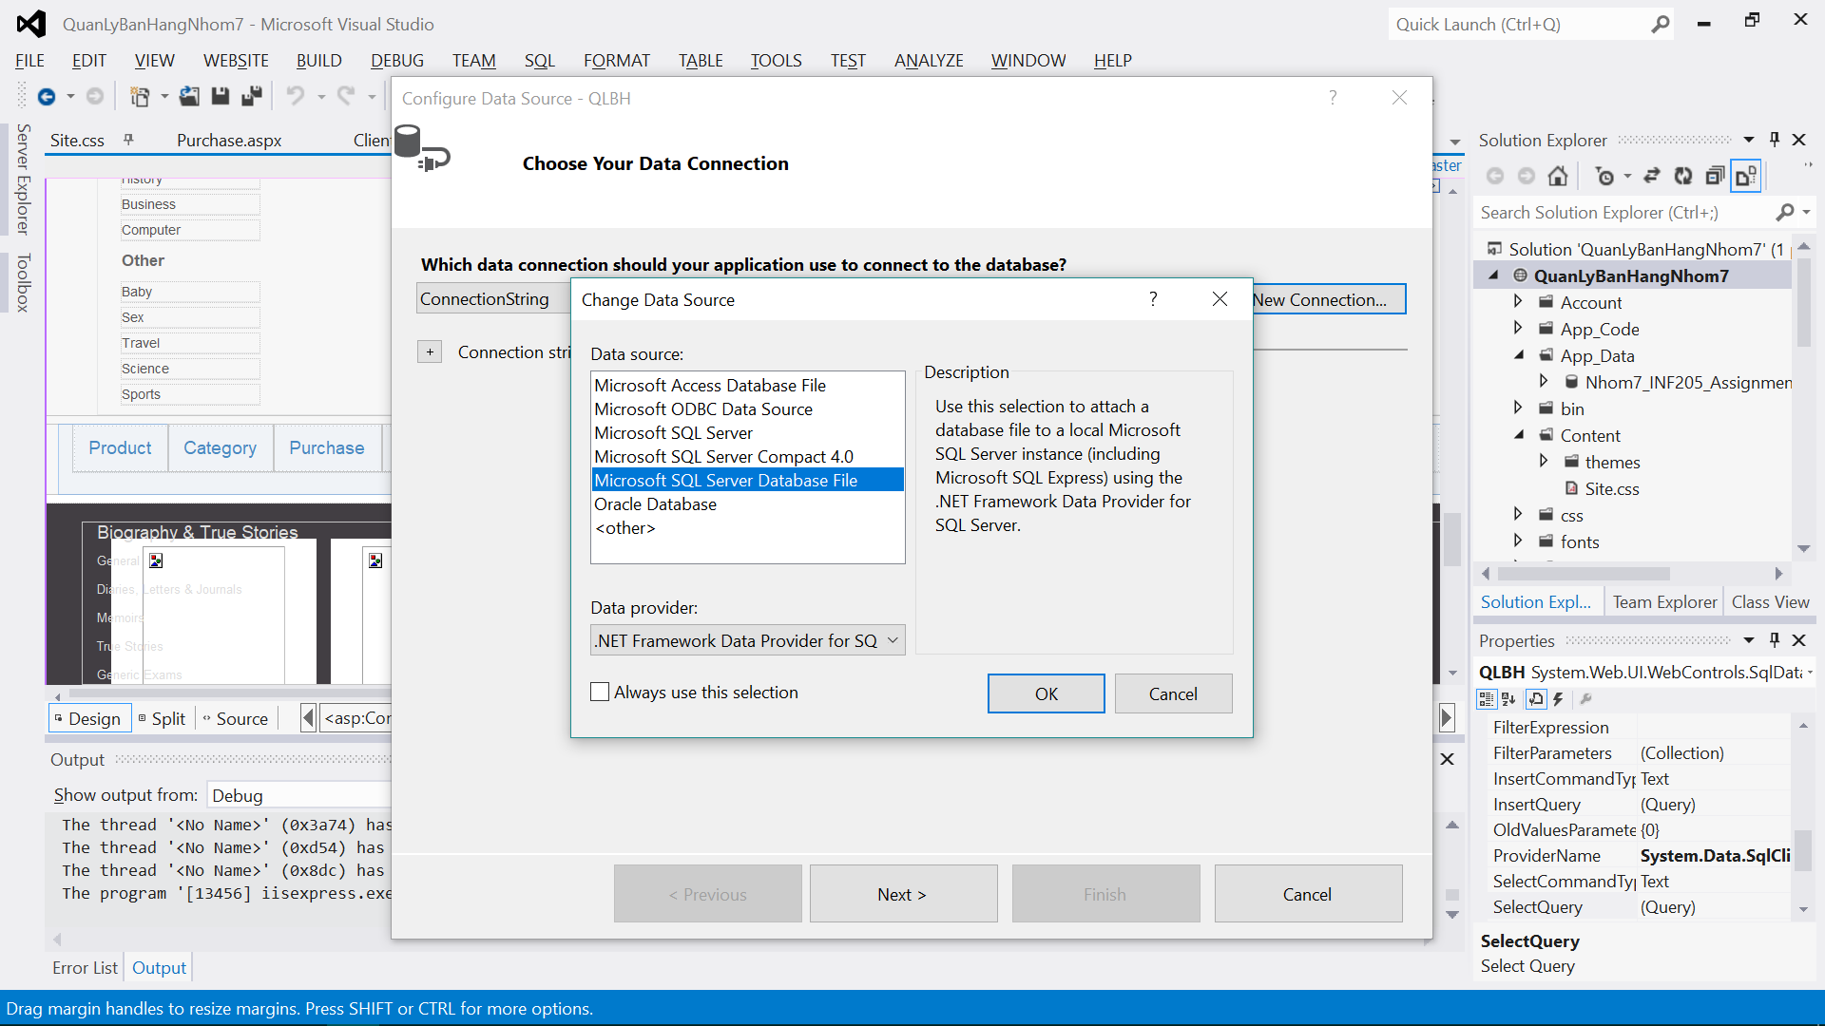
KẾT NỐI DATABASE BẰNG FILE DETTACK

Slide 10
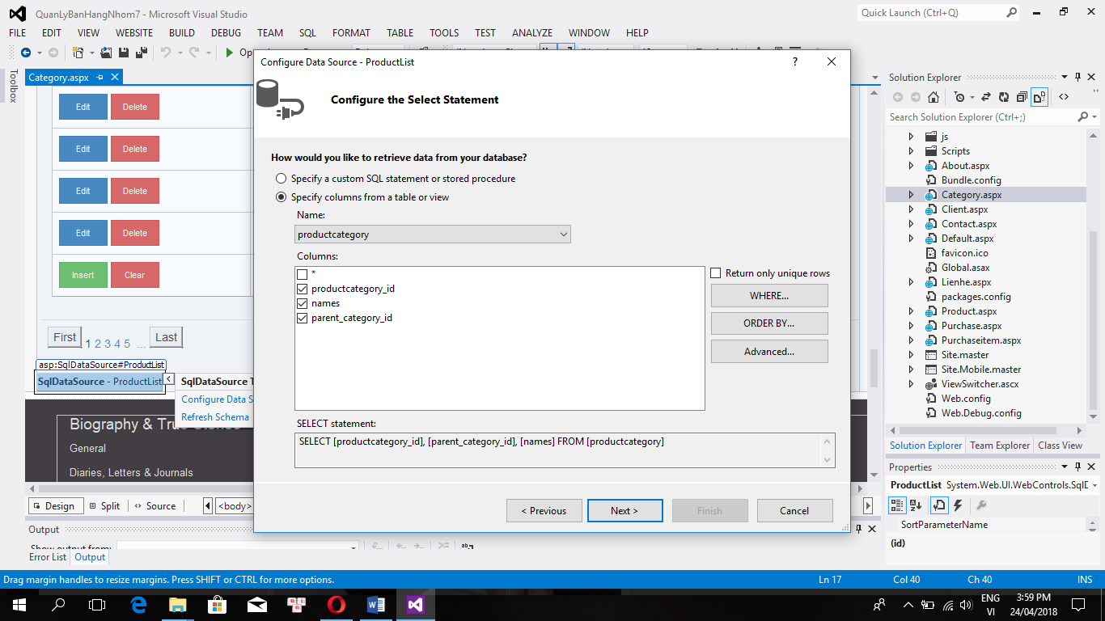
Hiện thị giữ liệu bảng

Slide 11
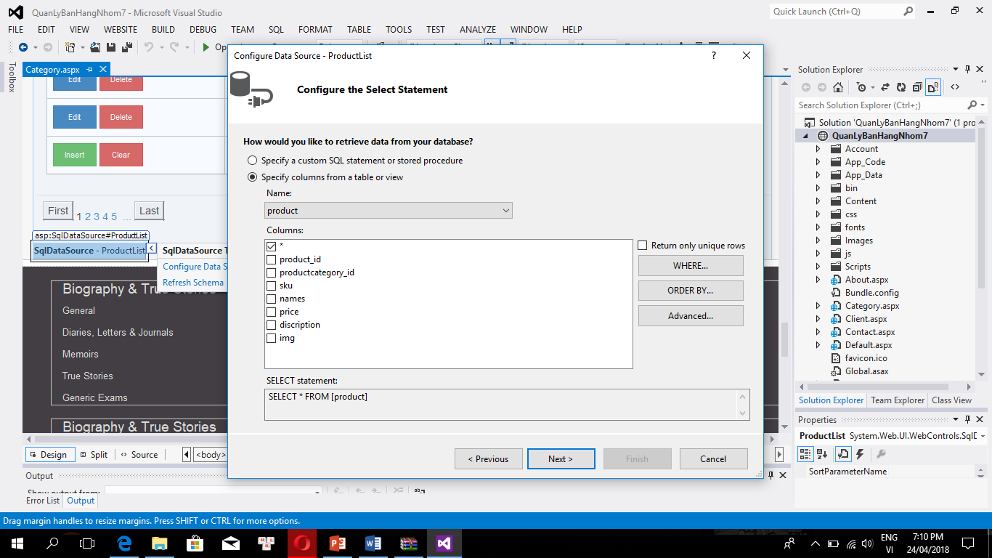
Bảng PRODUCT

Slide 12
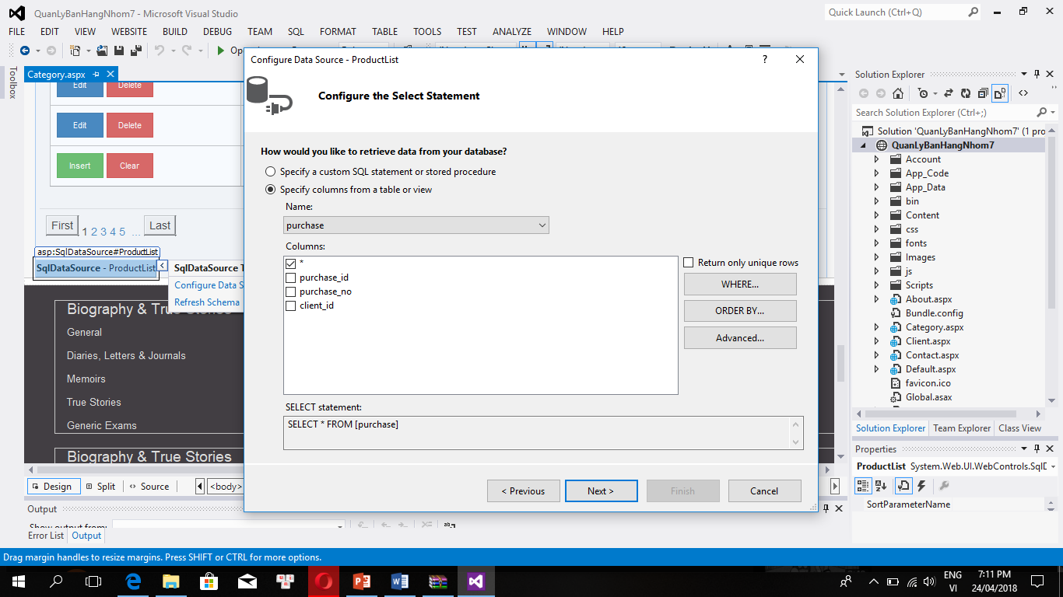
Bảng purcharse

Slide 13
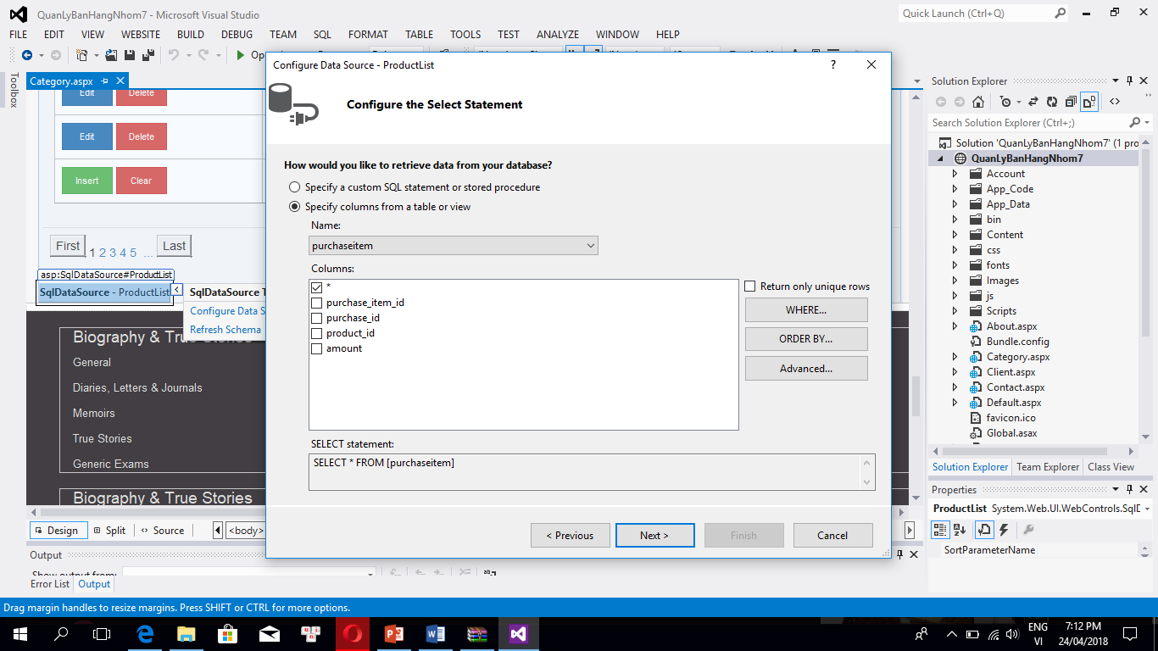
Bảng purcharse item

Slide 14

Bảng Client

Slide 15
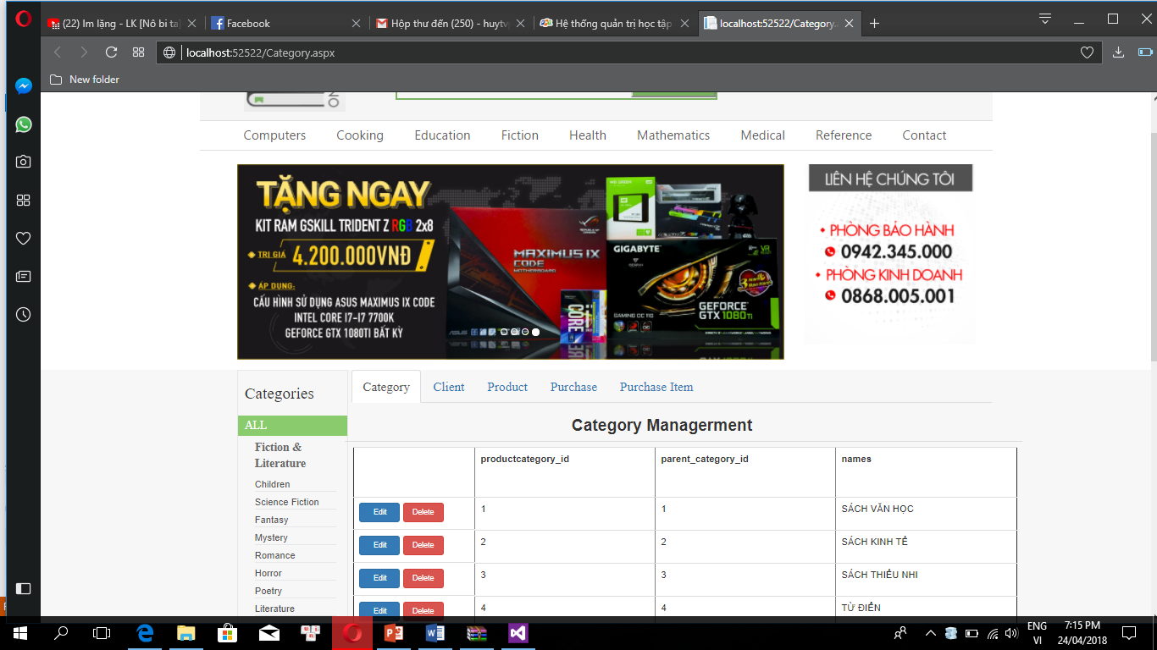
Hiện thị web

